Slide 1

Métricas, datos y calibración inteligente
Asignación especial 1
Juan Sebastian Carrillo Rodríguez - Jonathan Stiven Gómez Zuluaga
<número>

Slide 2
Introducción
El auge de las comunicaciones IOT ha inundado el mercado de sensores de bajo costo que permiten medir distintas variables físicas.
En particular este trabajo abordó la calibración de sensores de material particulado de 2.5 micrómetros o menos diámetro con un patrón de referencia obtenido de una estación ambiental del AMB. Para este proceso fue necesario homogenizar los datos obtenidos para aplicar posteriormente métodos de ajuste, específicamente se realiza la comparación entre un ajuste de mínimos cuadrados y una red neuronal entrenada para realizar una regresión lineal.
<número>
Notes:
Resumen de la introducción. Arreglar

Slide 3
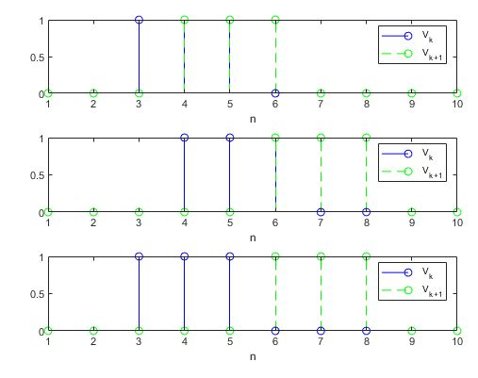
2. Metodología
Promediado móvil
Tamaño
Superposición
<número>
Notes:
Resumen de la introducción. Arreglar

Slide 4
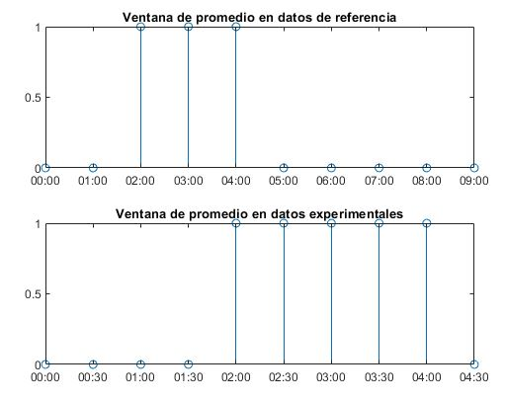

Con el proceso de promedio móvil se busca también unificar la linea temporal
La distancia entre arreglos de datos se calcula mediante la definición de distancia euclídea
<número>

Slide 5
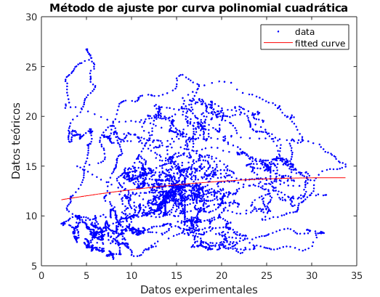
Finalmente, después de ajustar los datos se puede realizar el ajuste por mínimos cuadrados mostrado a continuación:
<número>

Slide 6
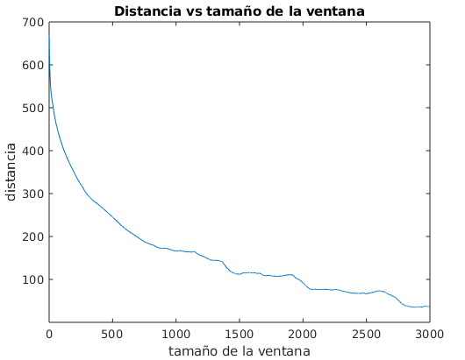
3. El experimento y los resultados
Para determinar los parámetros de la ventana de promediado se realizaron distintas pruebas, obteniendo los siguientes datos
<número>
Notes:
Resumen de la introducción. Arreglar

Slide 7
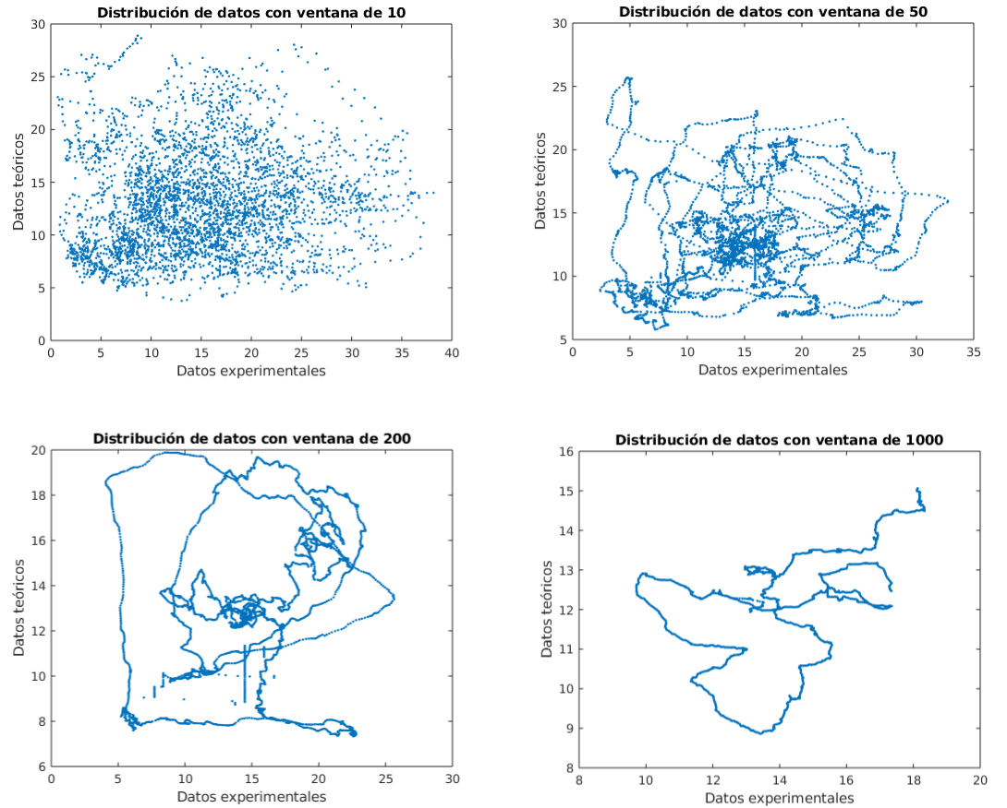
Los resultados mostrados anteriormente no indican que la ventana de mayor tamaño sea la mejor, las consecuencias de una ventana excesivamente grande se pueden evidenciar a continuación
<número>

Slide 8

Al tener los datos ajustados, se procedió a obtener el ajuste por mínimos cuadrados obteniendo el siguiente polinomio como resultados:
<número>

Slide 9
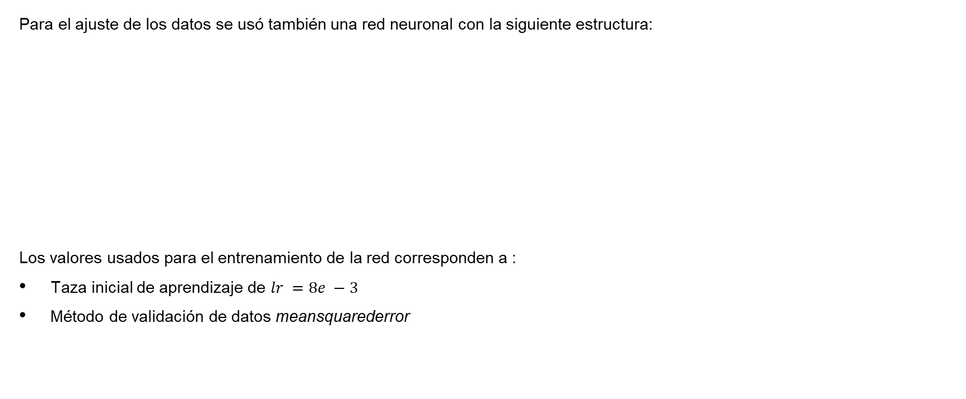
Capa | Descripción
1 | Entrada
2 | Capa profunda de 15 neuronas
3 | Capa de salida 1 neurona
4 | Salida
<número>

Slide 10
Los resultados obtenidos fueron:
Si se usa como métrica el error medio cuadrático o el error relativo se obtienen los siguientes resultados
Método | Distancia
Sin ajuste | 486.017
Curva polinomial | 221.13
Red neuronal | 212.82
Método | Error medio cuadrático | Error relativo
Sin ajuste | 57.0839 | 48.85%
Curva polinomial | 39.6267 | 47.89%
Red neuronal | 36.7067 | 44.50%
<número>

Slide 11
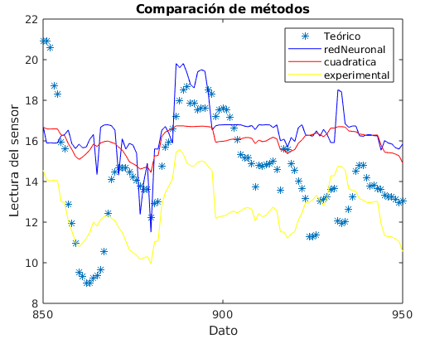
La siguiente imagen permite comparar gráficamente los resultados obtenidos:
<número>

Slide 12
4. Conclusiones
Escoger un tamaño de ventana apropiado recopila variables a tomar en cuenta como distribución final de los datos, tiempo de procesamiento y precisión final.
Al realizar el ajuste de mínimos cuadrados obtenemos una función con lo cual se puede mejorar los resultados del sensor de bajo costo.
El entrenamiento de una red neuronal muestra tener mejor desempeño que el ajuste de mínimos cuadrados.
Estos métodos de ajuste permiten mejorar medidas de sensores de bajo costo y así obtener mejores resultados en procesos posteriores
<número>

Slide 13

<número>

